Slide 1
«Развитие поисково-исследовательской деятельности дошкольников в процессе экспериментирования»
Подготовила Устюжанина К. В.

Slide 2
Актуальность темы:
Ребёнок дошкольного возраста – природный исследователь окружающего мира. Мир открывается ребёнку через опыт его личных ощущений, действий, переживаний. «Чем больше ребёнок видел, слышал и переживал, тем больше он знает, и усвоил, тем большим количеством элементов действительности он располагает в своём опыте, тем значительнее и продуктивнее при других равных условиях будет его творческая, исследовательская деятельность»,- писал Лев Семёнович Выготский.

Slide 3
Сегодня в обществе идет становление новой системы дошкольного образования. Роль современного воспитателя не сводится к тому, чтобы донести до ребенка информацию в готовом виде. Педагог призван подвести ребенка к получению знаний, помочь развитию творческой активности ребенка, его воображения. Именно в познавательно-исследовательской деятельности дошкольник получает возможность напрямую удовлетворить присущую ему любознательность, упорядочить свои представления о мире.

Slide 4
Исследовательская, поисковая активность – естественное состояние ребенка, так как он настроен на освоение окружающего мира и хочет его познать. Это внутреннее стремление к исследованию порождает исследовательское поведение и создает условия для того, чтобы психическое развитие ребенка изначально разворачивалось, как процесс саморазвития. В ходе поисково-исследовательской деятельности дошкольник учится наблюдать, размышлять, сравнивать, отвечать на вопросы, делать выводы, устанавливать причинно-следственную связь, соблюдать правила безопасности. Экспериментальная деятельность является, наряду с игровой, ведущей деятельностью дошкольника. В процессе экспериментирования дошкольник получает возможность удовлетворить присущую ему любознательность (почему, зачем, как, что будет, если и т. д., почувствовать себя ученым, исследователем, первооткрывателем.

Slide 5
Цель: создать оптимальные условия для развития познавательно- исследовательских способностей дошкольников как основы интеллектуально-личностного, творческого развития.
Для достижения цели необходимо решить следующие задачи:
-изучить научную литературу, методики, технологии по познавательно-исследовательской деятельности;
-создать условия для поддержания исследовательской активности детей;
-поддерживать у детей инициативу, сообразительность, пытливость, самостоятельность, оценочное и критическое отношение к миру;
-развивать познавательную активность детей в процессе экспериментирования;
-развивать наблюдательность, умение сравнивать, анализировать, обобщать, развивать познавательный интерес детей в процессе экспериментирования, установление причинно-следственной зависимости, умение делать выводы;
-развивать внимание, зрительную и слуховую чувствительность.

Slide 6
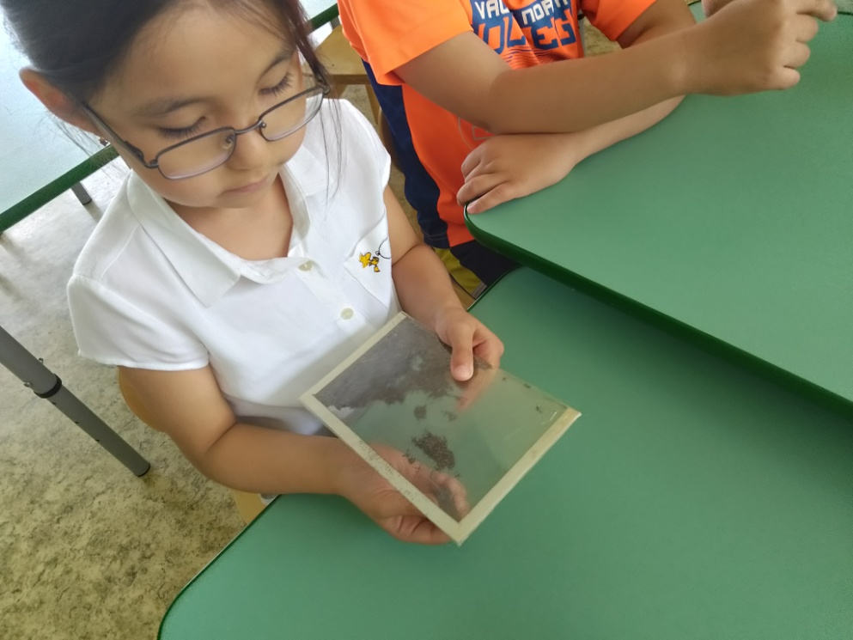
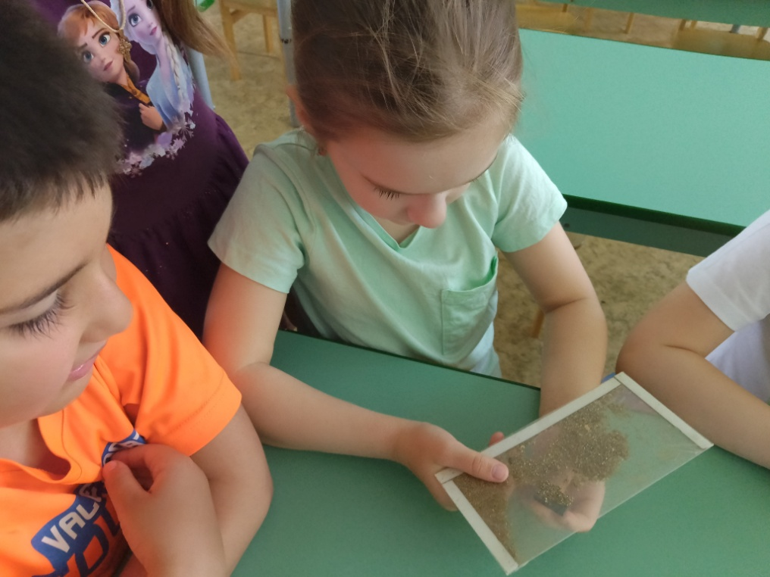
магниты

Slide 7
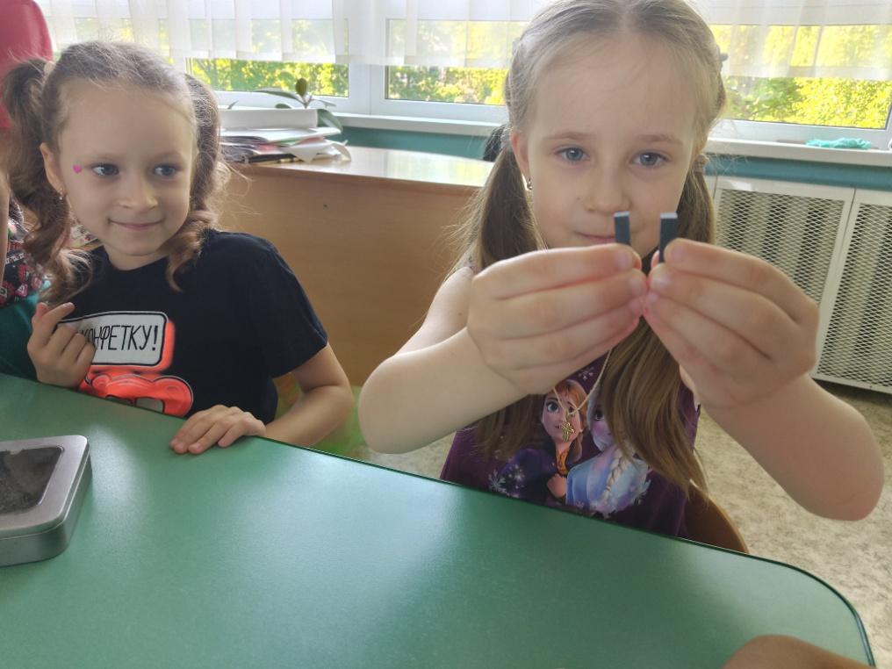
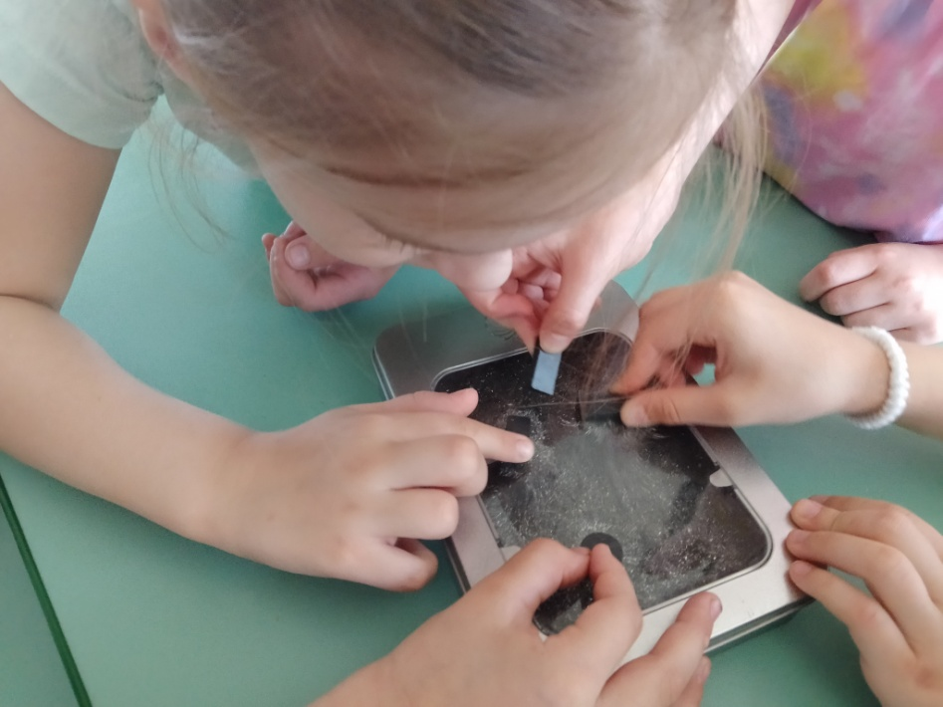

Slide 8
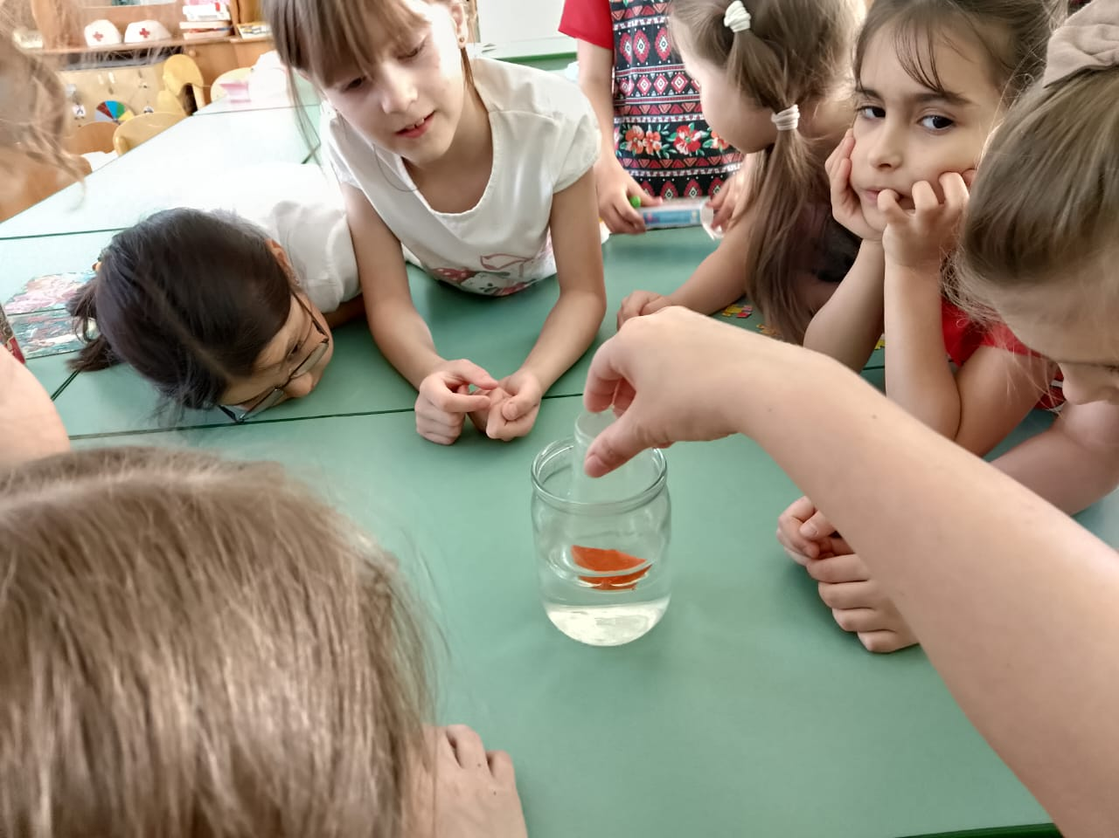
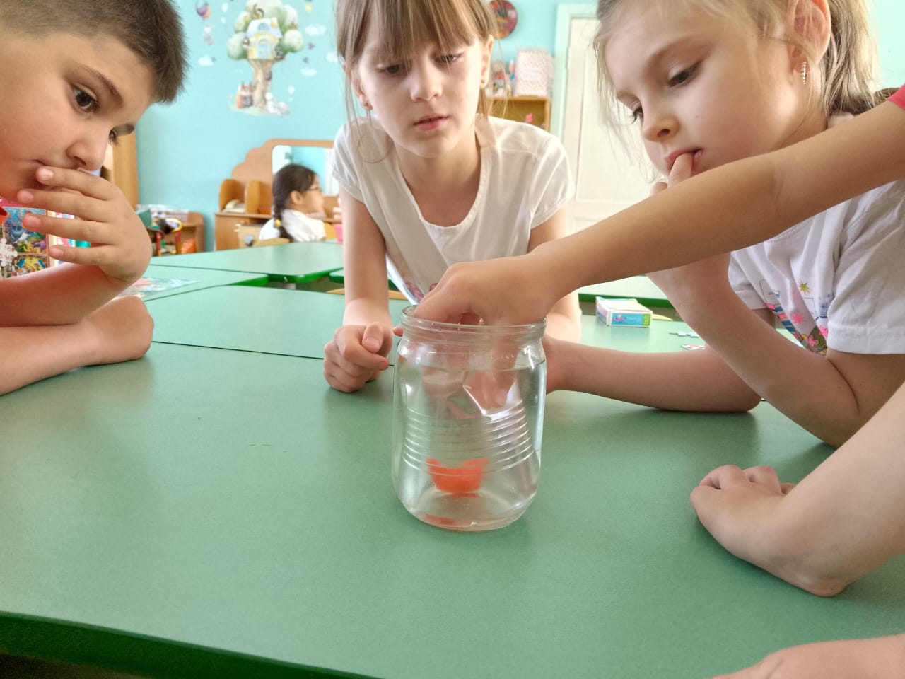
Вода и воздух

Slide 9
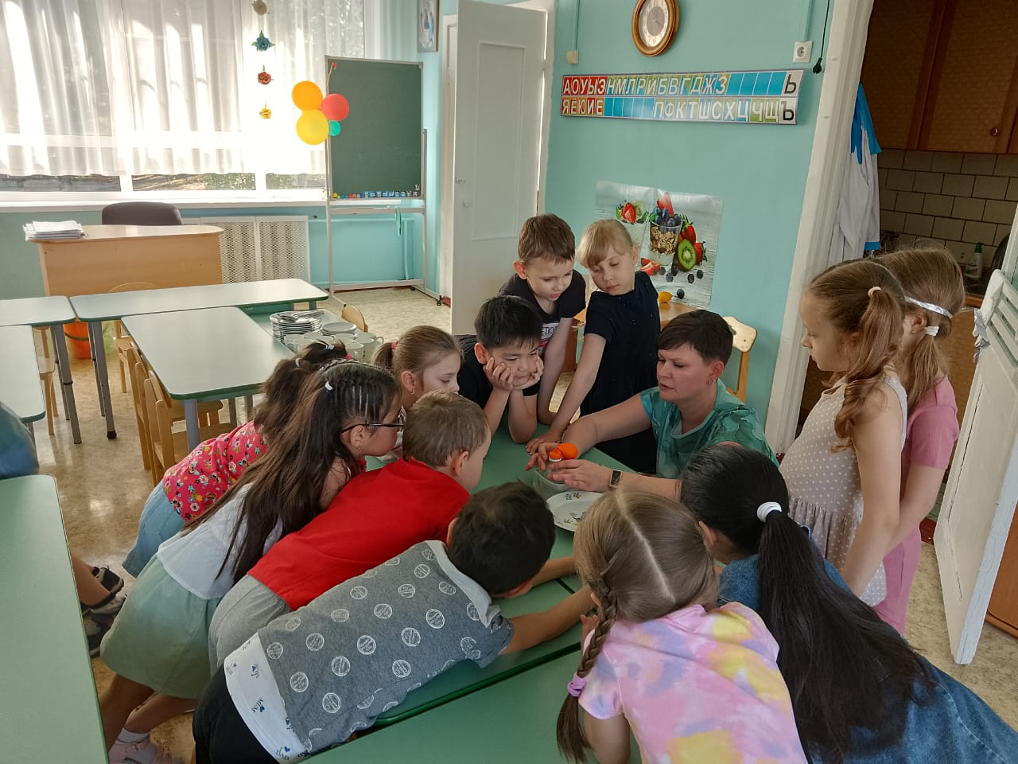
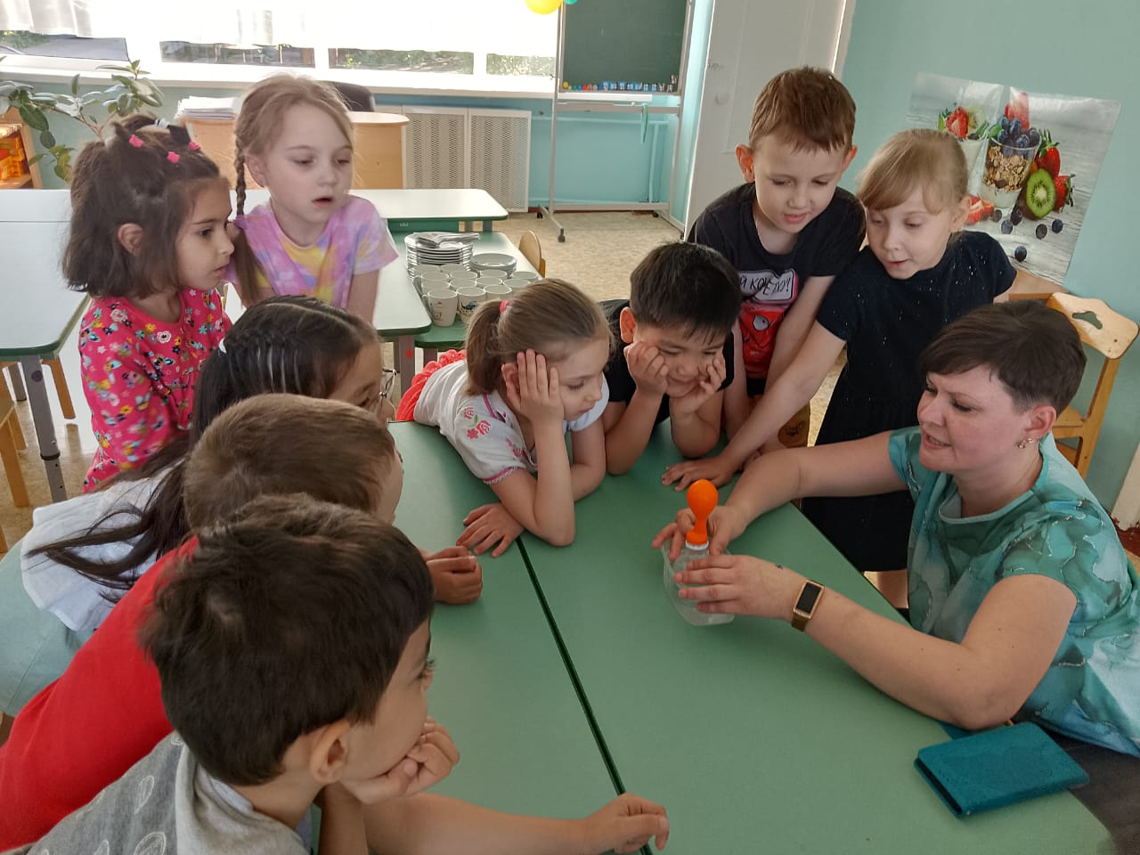

Slide 10
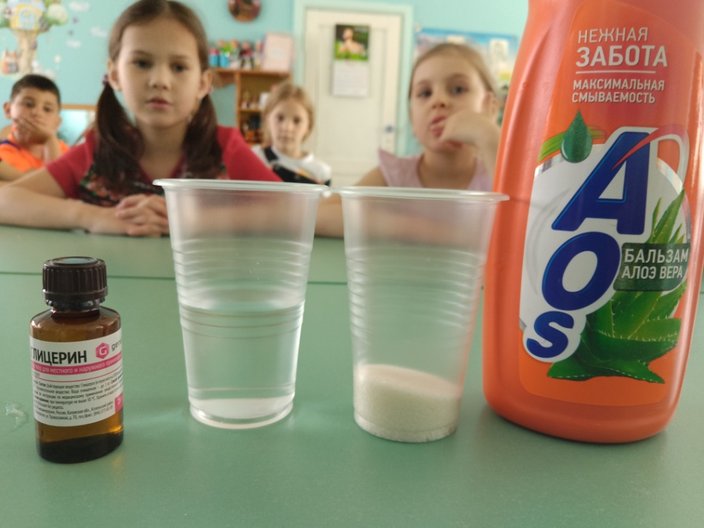
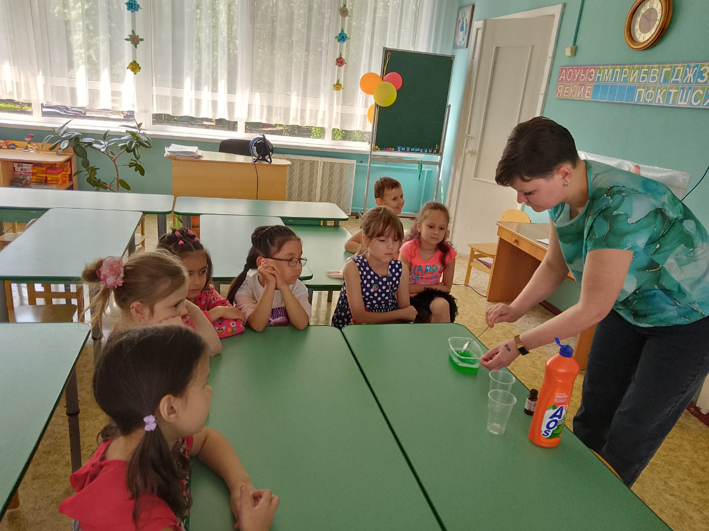
Приготовление раствора для мыльных пузырей

Slide 11
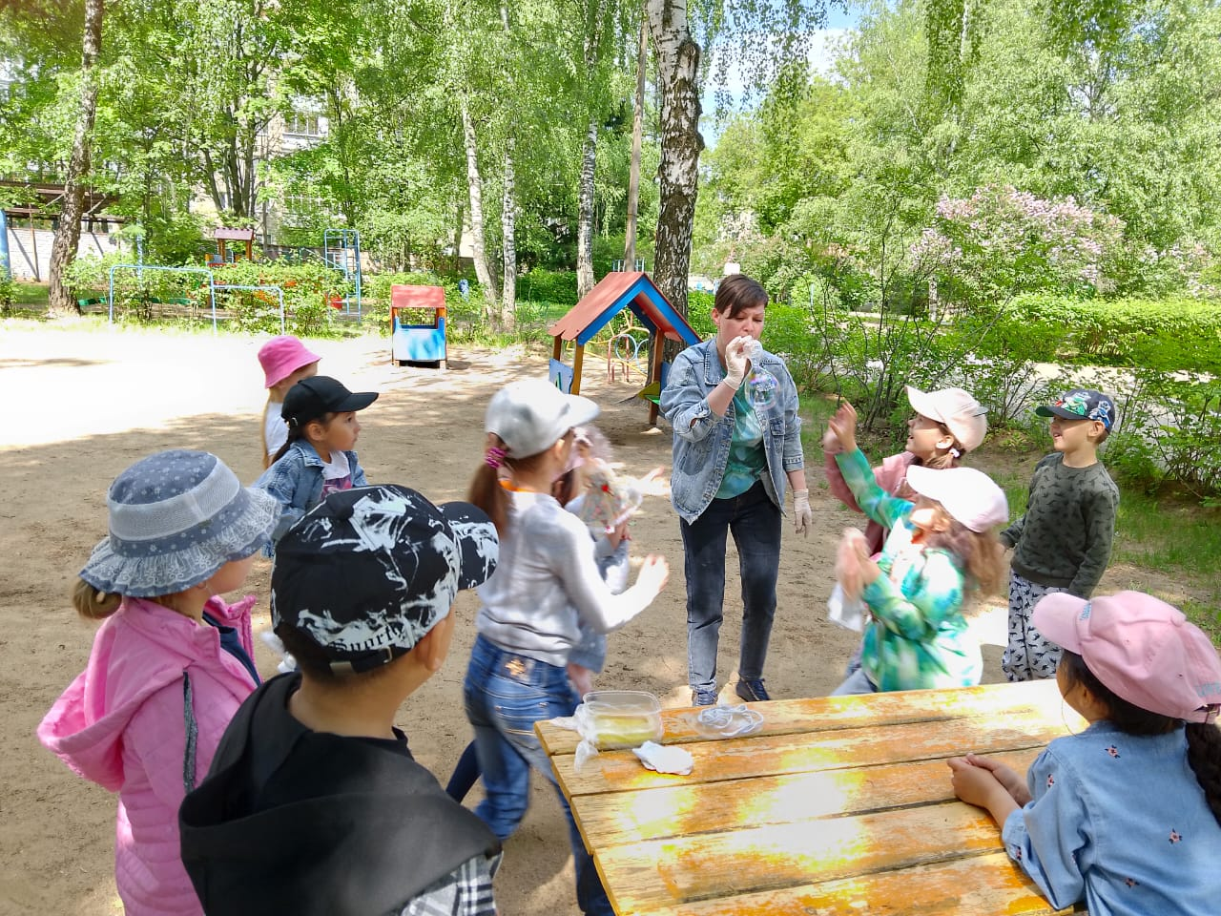
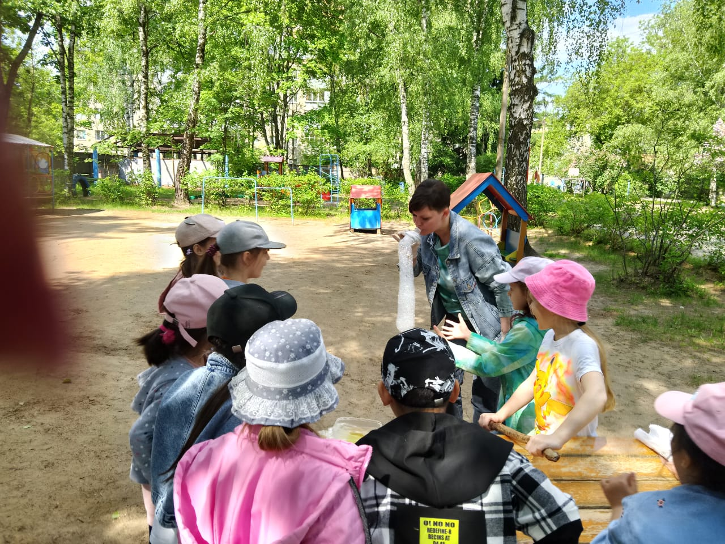

Slide 12
Вывод:
В процессе экспериментирования у детей формируются не только интеллектуальные впечатления, но и развиваются умения работать в коллективе и самостоятельно отстаивать собственную точку зрения, доказывать правоту, определить причины неудачи опытно - экспериментальной деятельности делать элементарные выводы. Интеграция исследовательской работы с другими видами детской деятельности: наблюдениями на прогулке, чтением, игрой позволяет создать условия для закрепления представлений о явлениях природы, свойствах материалов, веществ.

